Slide 1
טיפ# 3: רגרסיה לינארית: גילוי נאות

Slide 2
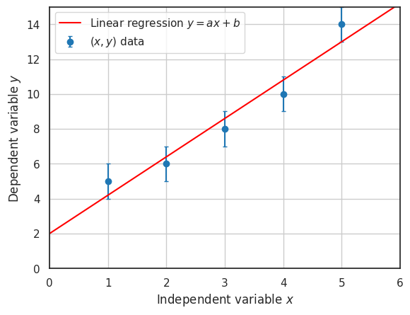
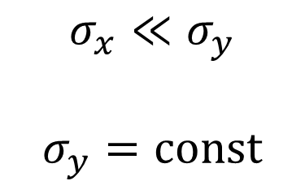

הנחות של רגרסיה
$$y=a x+b$$
$$σ_{x}≪σ_{y}$$
$$σ_{y}=const$$
Notes:
אין אי וודאות בX
אי וודאות ב-Y קבועה! לא משתנה מנקודה לנקודה

Slide 3
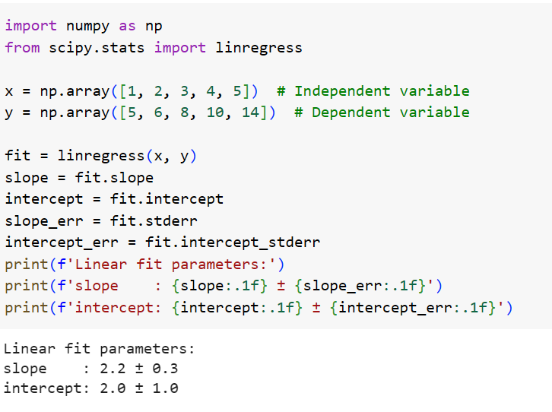
יישום רגרסיה בפייתון

Slide 4
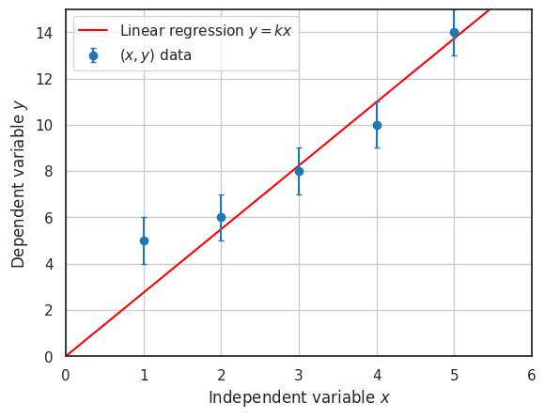


איך לעשות רגרסיה לפונקציה ללא איבר חופשי?
$$y=k x$$
$$k=\frac{y}{x}$$
$$\frac{σ_{k}}{k} =\frac{σ_{y}}{y}$$

Slide 5
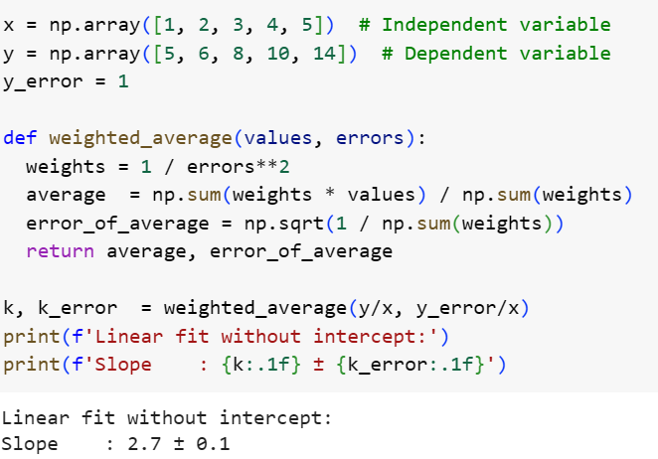
יישום ממוצע משוקלל בחישוב של שיפוע

Slide 6
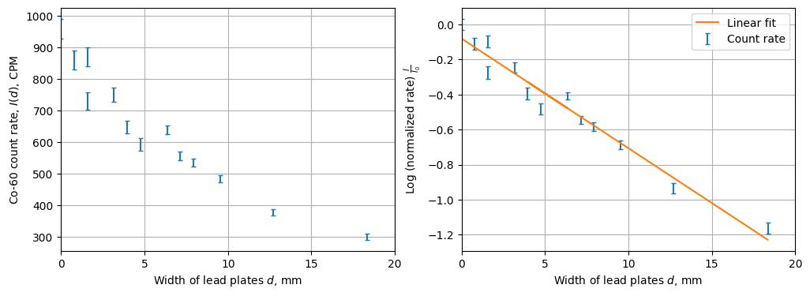


בליעת קרינת γ בעופרת
$$I\left(d\right)=I_{0}e^{−μd}$$
בכל מדידה שגיאה 3%

Slide 7
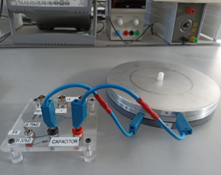
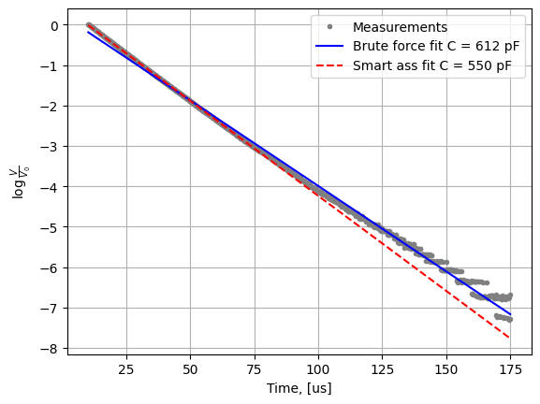


פריקה של קבל לוחות
$$V\left(t\right)=V_{0}e^{−\frac{t}{RC}}$$

Slide 8
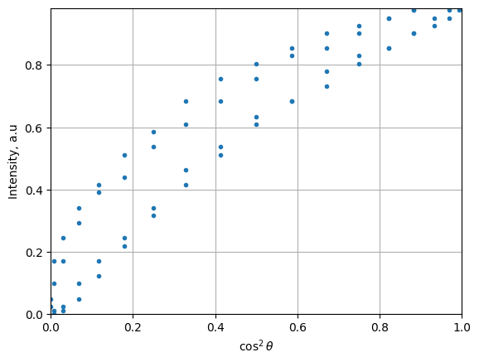
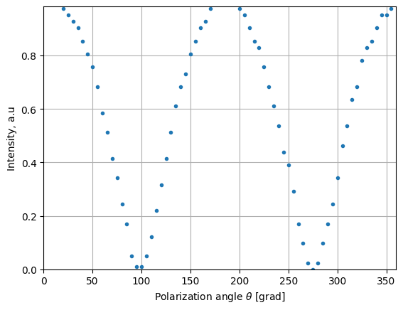


קיטוב של גלי מיקרו $$I=I_{0}{\cos^{2}θ}$$

Slide 9
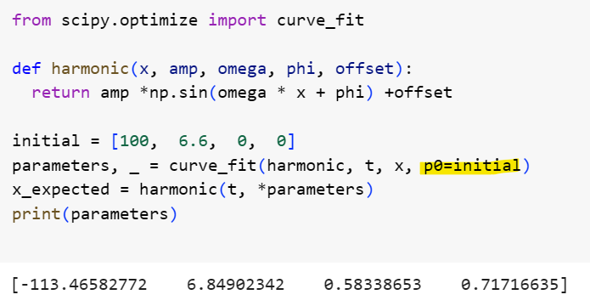
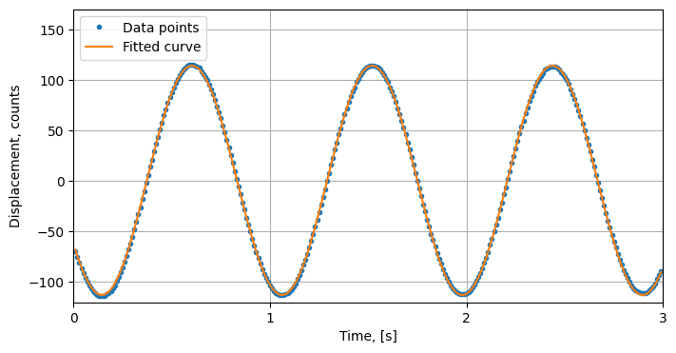
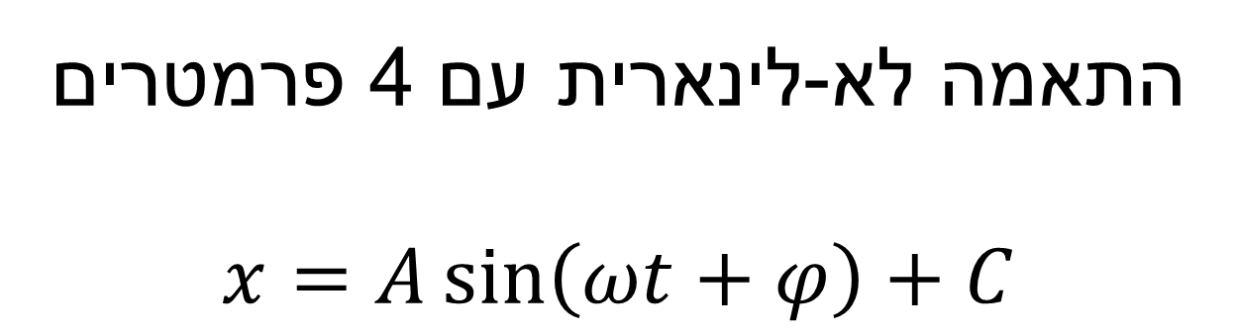
התאמה לא-לינארית עם 4 פרמטרים
$$x=A\sin\left(ωt+φ\right)+C$$
לפעמים לכדאי להגדיר פרמטרים התחלתיים

Slide 10
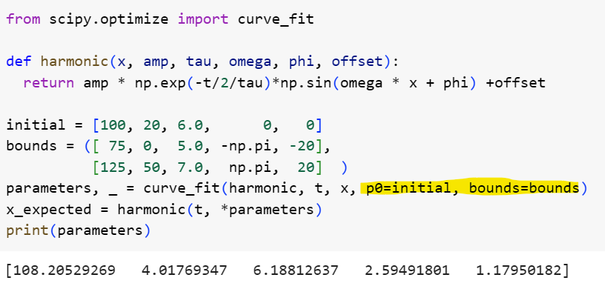
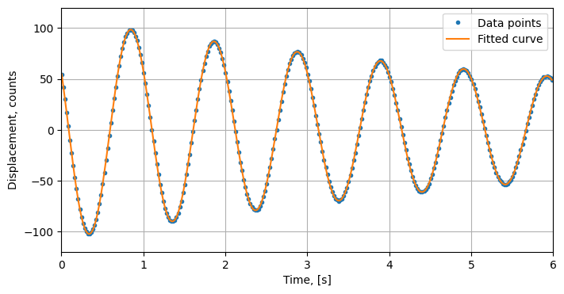
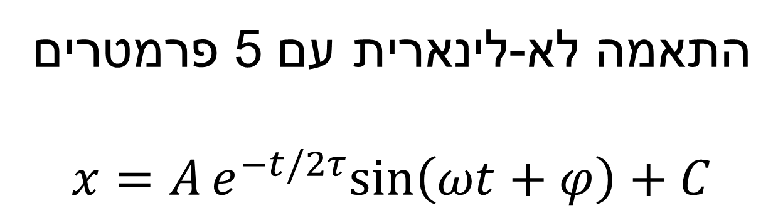
התאמה לא-לינארית עם 5 פרמטרים
$$x=Ae^{−t/2τ}sin\left(ωt+φ\right)+C$$
צריך להגדיר פרמטרים התחלתיים והגבלות למרחב פרמטרים

Slide 11
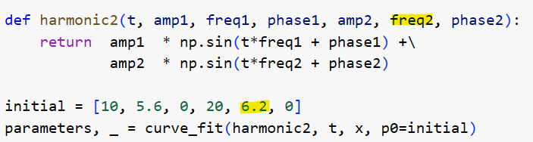
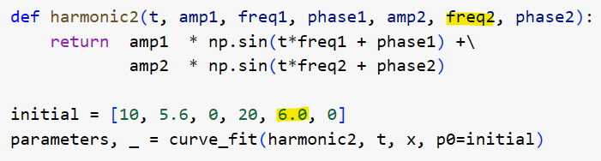
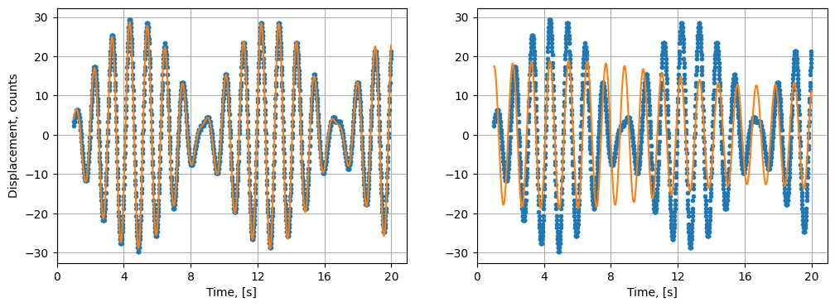
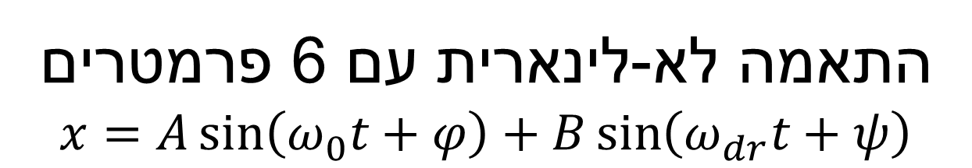
התאמה לא-לינארית עם 6 פרמטרים
$$x=A\sin\left(ω_{0}t+φ\right)+B\sin\left(ω_{dr}t+ψ\right)$$

Slide 12
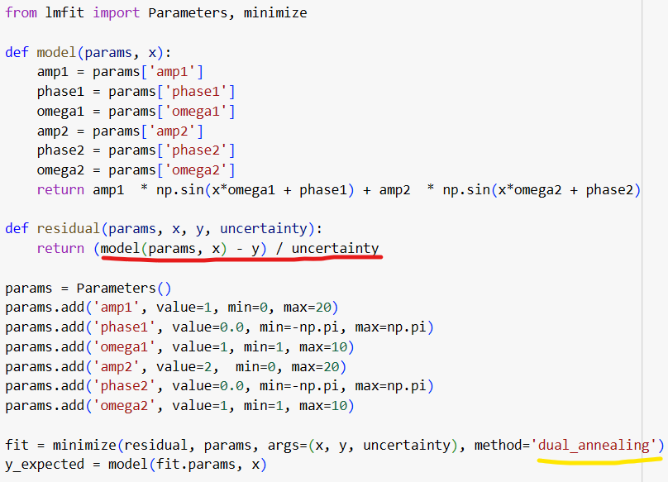
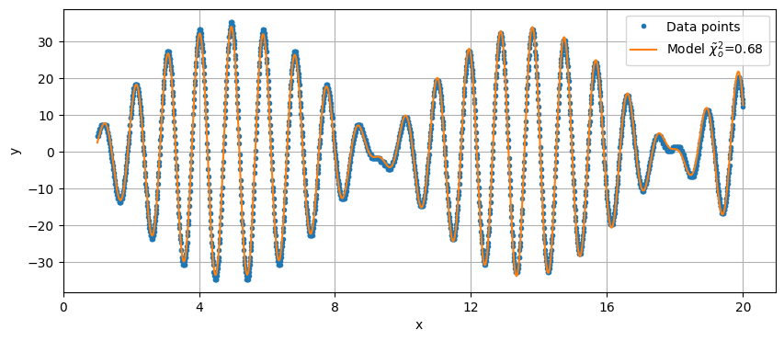
ספריה שיודעת לעשות Global optimization
https://github.com/evgeny-kolonsky/summer_seminar/blob/main/Global_optimization.ipynb

Slide 13


